Slide 1
राष्ट्रिय कृषिगणना २०७८ गणक तथा सुपरिवेक्षकको तालिम मितिः बैशाख २, २०७९ .......जिल्ला
आठौं दिनको चौथो सत्र
गणना सुपरवेक्षण फारामहरु

Slide 2
प्रस्तुतिका विषय र सन्दर्भ सामाग्री
सन्दर्भ सामाग्री
गणना पुस्तिका,
सुपरिवेक्षक पुस्तिका
गणना सुपरवेक्षण फारामहरु
2

Slide 3
कृषिगणनामा प्रयोग हुने गणना सुपरिवेक्षण फारामहरु

Slide 4
गणना÷सुपरिवेक्षण फारमहरु
कृषिगणनामा गणक र सुपरिवेक्षकहरूको कार्यको अनुगमन, मूल्याङ्कन र नियन्त्रण गर्न विभिन्न किसिमका फारामहरूको व्यवस्था गरिएको छ ।
यीमध्ये केही गणकले र केही सुपरिवेक्षकले भर्नुपर्छ ।
यी फारामहरूको सही उपयोगले तथ्याङ्क प्रशोधनको नतिजा बढी व्यावहारिक र यथार्थ हुन्छ ।
यसबाहेक यी फारामहरूबाट गणना क्षेत्रमा देखापर्ने समस्याहरूको पहिचान गरेर समाधान गर्न सजिलो हुन्छ ।
यी फारामहरूले पछि आउने कृषिगणनाहरूलाई समेत मार्ग प्रर्दशन गर्दछन् ।

Slide 5
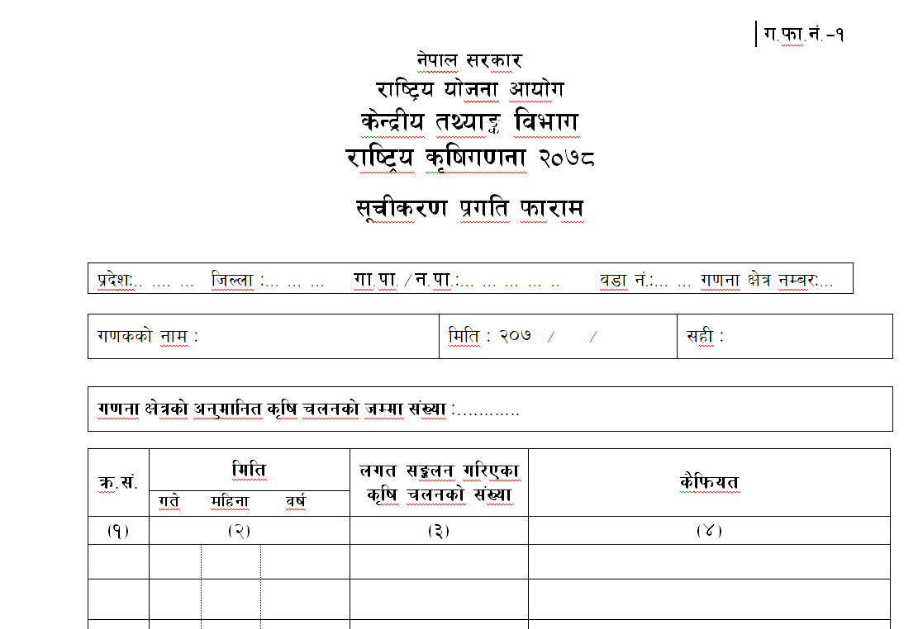
सूचीकरण प्रगति फाराम (ग.फा.नं. १)

Slide 6
गणकको दैनिक प्रगति विवरण फारामहरू
सूचीकरण प्रगति फाराम (ग.फा.नं. १)
यो फाराम लगत १ (कृषिक परिवार लगत) को सन्दर्भमा भर्नुपर्ने फाराम हो ।
यसमा गणकले कृषि चलनहरूको लगत सूचीकरण गरेको दैनिक प्रगति उल्लेख गरिन्छ ।
यस फाराममा सर्वप्रथम गणकले विवरण सङ्कलन गर्न लागेको प्रदेश, जिल्ला, गाउँपालिका÷नगरपालिका, वडा नं. र गणना क्षेत्र नम्बर सम्बन्धित स्थानमा लेख्नुपर्छ ।
गणकले विवरण सङ्कलन गर्न लागेको गणना क्षेत्रको कृषि चलनको अनुमानित जम्मा संख्या सम्बन्धित गणना क्षेत्रका जनप्रतिनिधि वा त्यहाँका जानिफकार व्यक्तिहरूबाट प्राप्त जानकारीको आधारमा लेख्नुपर्छ ।
यो संख्याले गणकलाई सङ्कलित पारिवारिक विवरणको सत्यता परीक्षण गर्ने कार्ययोजना तय गर्न सघाउ पु¥याउँछ ।
तर गणकले उक्त संख्यालाई आधार मानेर पूर्वाग्रही बन्नु भने हुँदैन अर्थात् अनुमानित संख्या भन्दा वास्ताविक संख्या फरक पनि हुन सक्छ भन्ने कुरा ख्याल राख्नुपर्छ ।

Slide 7
सूचीकरण प्रगति फाराम (ग.फा.नं. १)···
यस फारामको महल–१ मा लगत संकलन गरिएको दिनको क्रमसंख्या लेख्नुपर्छ ।
महल–२ मा लगत सङ्कलन गर्दाको मिति लेख्नुपर्छ ।
महल–३ मा महल–१ र २ को क्रमानुसार गणकले लगत सङ्कलन गरेका कृषि चलनको संख्या लेख्नुपर्छ ।
महल–४ मा कैफियत लेख्नुपर्छ । यसमा सूचीकरण गर्दा गणकले सामना गरेका समस्याहरू केही भएमा वा अन्य केही विशेष कुराहरू भएमा सो उल्लेख गर्नुपर्छ ।

Slide 8
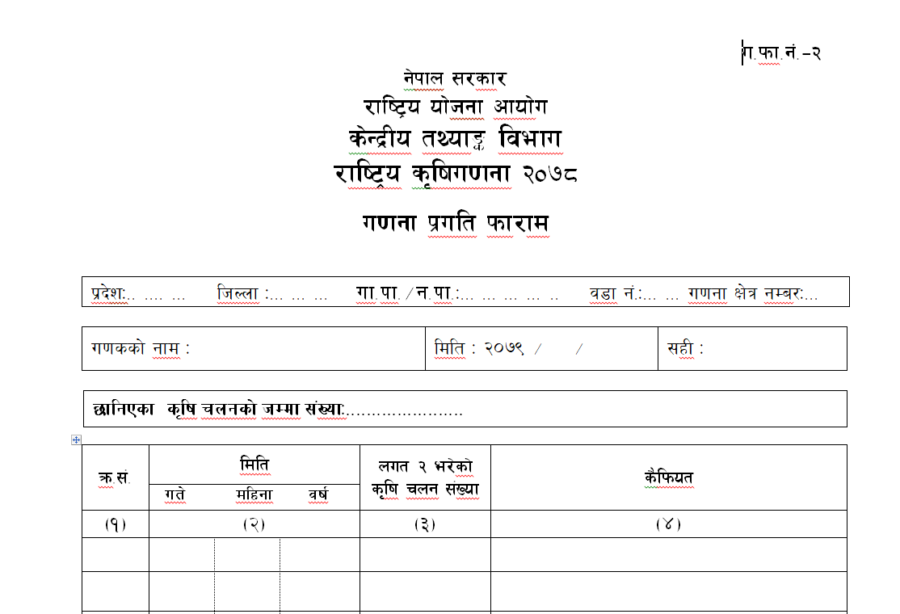
गणना प्रगति फाराम (ग.फा.नं. २)

Slide 9
गणना प्रगति फाराम (ग.फा.नं. २)
यो फाराम प्रत्येक गणना क्षेत्रका छानिएका कृषि चलनहरूको लगत २ (कृषक परिवार प्रश्नावली) को सन्दर्भमा भरिने फाराम हो ।
यसमा गणकले दैनिकरूपमा गणना गरेका कृषि चलनहरूको कार्यप्रगति उल्लेख गरिन्छ ।
यस फाराममा सर्वप्रथम गणकले विवरण सङ्कलन गर्न लागेको प्रदेश, जिल्ला, गाउँपालिका÷नगरपालिका, वडा नं. र गणना क्षेत्र नम्बर सम्बन्धित स्थानमा लेख्नुपर्छ ।
गणकले गणना गर्न लागेको गणना क्षेत्रमा छानिएका कृषि चलनको (अर्थात् गणना गर्नुपर्ने) जम्मा संख्या उपयुक्त कोठामा लेख्नुपर्छ ।
यो संख्या लगत २ बाट प्राप्त हुन्छ । यो संख्या साधारणतय २० देखि ३० को बीचको हुन्छ ।

Slide 10
गणना प्रगति फाराम (ग.फा.नं. २)···
यस फारामको महल–१ मा दिनको क्रमसंख्या लेख्नुपर्छ ।
महल–२ मा लगत २ भर्दाको मिति लेख्नुपर्छ ।
महल–३ मा महल–१ र २ को क्रमानुसार गणकले लगत २ भरेका कृषि चलनको संख्या लेख्नुपर्छ ।
महल–४ मा कैफियत लेख्नुपर्छ। यसमा लगत २ भर्दा गणकले सामना गरेका समस्याहरू केही भएमा वा अन्य विशेष कुराहरू भएमा सो उल्लेख गर्नुपर्छ ।

Slide 11
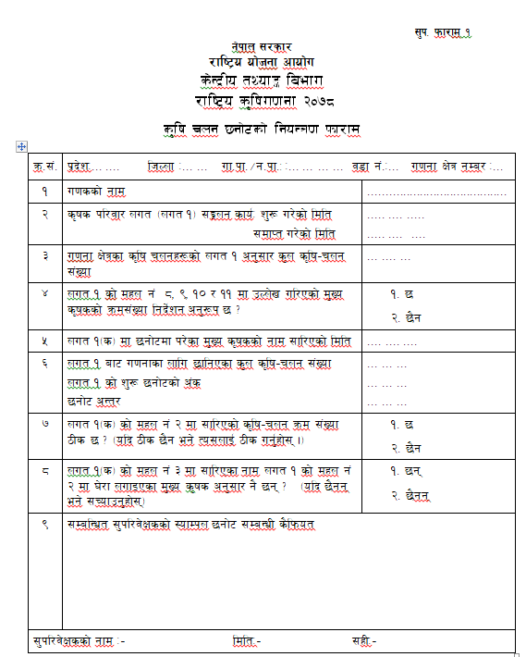
कृषिचलन छनोटको नियन्त्रण फाराम (सुप. फाराम १)

Slide 12
कृषिचलन छनोटको नियन्त्रण फाराम (सु.फा.नं.१)
यो फाराम प्रत्येक गणना क्षेत्रको लागि बेग्लाबेग्लै भर्नुपर्दछ ।
सर्वप्रथम सुपरिवेक्षक आफूले निरीक्षण गर्न लागेको गणकले कार्य गरेको गणना क्षेत्रको परिचयात्मक विवरण (प्रदेश, जिल्ला, गा. पा.÷न.पा., वडा नं., गणना क्षेत्र सङ्ख्या) तथा गणकको नाम लेख्ने ।
क्रमसङ्ख्या २ मा लगत १ सङ्कलन कार्य सुरु गरेको मिति र समाप्त गरेको मिति सम्बन्धित ठाउँमा लेख्ने ।
क्रमसङ्ख्या ३ मा सम्बन्धित गणना–क्षेत्रको लगत १ अनुसार कुल कृषि चलन सङ्ख्या उल्लेख गर्ने ।

Slide 13
कृषिचलन छनोटको नियन्त्रण फाराम (सु.फा.नं.१)…..
क्रमसङ्ख्या ४ मा लगत १ को महल नं. १०, ११, १२ र १३ मा कृषि चलनहरूको वर्गीकरण निर्देशनअनुरूप गरिएको छ–छैन हेरी छ भने १ मा र छैन भने २ मा गोलो घेरा लगाई निर्देशनअनुरूप गरिएको छैन भने ठीकसँग सच्याउने ।
क्रमसङ्ख्या ५ मा छनोटमा परेका मुख्य कृषकहरूको नाम लगत १(क) मा कुन मितिमा सारेको हो सो उल्लेख गर्ने ।
क्रमसङ्ख्या ६ मा लगत १ बाट गणनाका लागि छानिएका जम्मा कृषि–चलन सङ्ख्या, शुरू छनोट अंक र छनोटअन्तर सम्बन्धित ठाउँमा उल्लेख गर्ने ।
क्रमसङ्ख्या ७ मा लगत १(क) को महल नं. २ मा सारिएका कृषि चलनहरूको क्रमसङ्ख्या लगत १ को महल नं. २ मा गोलोघेरा लागेको क्रमानुसार छ–छैन हेरी छ भने १ मा र छैन भने २ मा गोलोघेरा लगाउने र छैन भने त्यसलाई सच्याउने ।

Slide 14
कृषिचलन छनोटको नियन्त्रण फाराम (सु.फा.नं.१)…..
क्रमसङ्ख्या ८ मा लगत १(क) को महल नं.३ मा सारिएको मुख्य कृषकहरूको नाम लगत १ को महल नं. २ मा गोलो घेरा लगाइएअनुसार नै छन् छैनन् यकिन गरी छन् भने १ मा र छैनन् भने २ मा घेरा लगाउने र छैनन् भने त्यसलाई सच्याउने ।
क्रमसङ्ख्या ९ मा सुपरिवेक्षकले आफ्नो केही मन्तव्य भए सो उल्लेख गर्ने ।
अन्तिम हरफमा सुपरिवेक्षकले आफ्नो नाम र मिति लेखी सही गर्ने ।

Slide 15
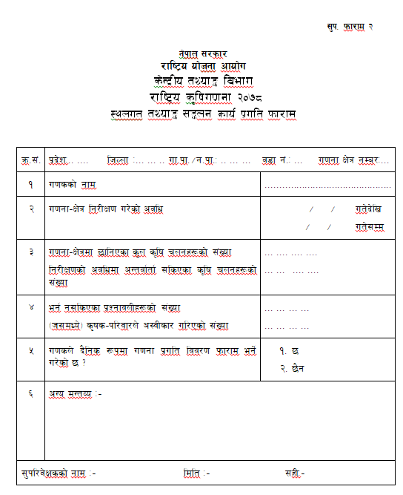
स्थलगत तथ्याङ्क सङ्कलन कार्य प्रगति फाराम (सुप. फाराम २)

Slide 16
स्थलगत तथ्याङ्क सङ्कलन कार्य प्रगति फाराम (सु.फा.नं. २)
यो फाराम गणना–क्षेत्रमा गणकले गणना कार्य गरिरहेको बेला सुपरिवेक्षकले प्रत्येक पटक सुपरिवेक्षण गर्दा भर्नुपर्दछ ।
सर्वप्रथम सुपरिवेक्षक आफूले निरीक्षण गर्न लागेको गणकले कार्य गरेको गणना क्षेत्रको परिचयात्मक विवरण (प्रदेश, जिल्ला, गा.पा.÷न.पा., वडा नं गणना क्षेत्र सङ्ख्या) तथा गणकको नाम लेख्ने ।
क्रमसङ्ख्या २ मा सुपरिवेक्षकले त्यस गणना क्षेत्रमा कुन मितिदेखि कुन मितिसम्म सुपरिवेक्षण गरिएको हो सो उल्लेख गर्ने ।
क्रमसङ्ख्या ३ मा त्यस गणना–क्षेत्रमा छानिएका कृषि चलनहरूको कुल सङ्ख्या र सुपरिवेक्षकले निरीक्षण गरेको अवधिसम्म अन्तर्वार्ता सकिएका कृषि चलनहरूको सङ्ख्या उल्लेख गर्ने ।

Slide 17
स्थलगत तथ्याङ्क सङ्कलन कार्य प्रगति फाराम (सु.फा.नं. २)····
क्रमसङ्ख्या ४ मा भर्न नसकिएका प्रश्नावलीहरूको जम्मा सङ्ख्या लेख्ने र तीमध्ये केही कृषक परिवारले उत्तर दिन ठाडै अस्वीकार गरेका भए सोको सङ्ख्या पनि सम्बन्धित ठाउँमा उल्लेख गर्ने ।
क्रमसंख्या ५ मा गणकले दैनिकरूपमा प्रगति विवरण भर्ने गरेको छ–छैन सोअनुसार उपयुक्त कोडमा गोलोघेरा लगाउने ।
क्रमसंख्या ६ मा सम्बन्धित गणना क्षेत्रको सुपरिवेक्षण गर्दा सुपरिवेक्षकलाई उल्ल्लेख गर्नुपर्ने जस्तो केही कुराहरू लागेमा मन्तव्य लेखेको ठाउँमा उल्लेख गर्ने ।
अन्तिम हरफमा सुपरिवेक्षकले आफ्नो नाम र मिति लेखी सही गर्ने ।

Slide 18
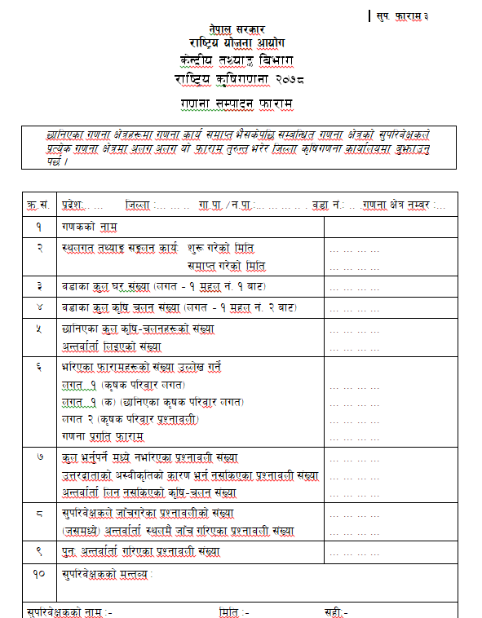
गणना सम्पादन फाराम (सु.फा.नं. ३)

Slide 19
गणना सम्पादन फाराम (सु.फा.नं. ३)
यो फाराम छानिएका गणना–क्षेत्रहरूमा गणना कार्य समाप्त भइसकेपछि सम्बन्धित गणना क्षेत्रको सुपरिवेक्षकले प्रत्येक गणना क्षेत्रमा अलगअलग भरी यथासक्य छिटो कृषिगणना कार्यालयमा बुझाउनु पर्दछ ।
सर्वप्रथम गणना क्षेत्रको परिचयात्मक विवरण (प्रदेश, जिल्ला, गा.पा.÷न.पा., वडा नं., गणना क्षेत्र सङ्ख्या) तथा गणकको नाम लेख्ने ।
क्रमसङ्ख्या २ मा स्थलगत तथ्याङ्क सङ्कलन कार्य शुरू गरेको मिति र समाप्त गरेको मिति सम्बन्धित ठाउँमा उल्लेख गर्ने ।
क्रमसङ्ख्या ३ मा सो गणना क्षेत्रका कुल घर सङ्ख्याको लागि लगत १ को महल नं. १ को अन्तिम अंक लेख्ने ।

Slide 20
गणना सम्पादन फाराम (सु.फा.नं. ३)····
क्रमसङ्ख्या ४ मा सो गणना क्षेत्रका कुल कृषि चलन सङ्ख्याको लागि लगत १ को महल नं. २ को अन्तिम अङ्क लेख्ने ।
क्रमसङ्ख्या ५ मा गणना क्षेत्रमा छानिएका कुल कृषि–चलनहरूको सङ्ख्या र सोमध्ये अन्तर्वार्ता लिइएको सङ्ख्या उल्लेख गर्ने ।
क्रमसङ्ख्या ६ मा भरिएका लगत १, लगत १ (क), लगत २ र गणक प्रगति फारामको संख्या सम्बन्धित ठाउँमा उल्लेख गर्ने ।
क्रमसङ्ख्या ७ मा कूल अन्तर्वार्ता गरिनुपर्ने मध्ये अन्तर्वार्ता लिन नसकिएको जम्मा सङ्ख्या र तीमध्ये उत्तरदाताको अस्वीकृतिको कारण अन्तर्वार्ता लिन नसकिएको सङ्ख्या एवं यो बाहेक अन्य कुनै कारणले अन्तर्वार्ता लिन नसकिएको कृषि चलन सङ्ख्या सम्बन्धित ठाउँमा उल्लेख गर्ने ।

Slide 21
गणना सम्पादन फाराम (सु.फा.नं. ३)····
क्रमसङ्ख्या ८ मा सुपरिवेक्षकले जाँच गरेको कृषक परिवार प्रश्नावलीहरू (कृषि चलन) को सङ्ख्या र अन्तर्वार्ता स्थलमै जाँच गरिएका प्रश्नावली (लगत २) हरूको सङ्ख्या सम्बन्धित ठाउँमा उल्लेख गर्ने ।
क्रमसङ्ख्या ९ मा सुपरिवेक्षकले पुनः अन्तर्वार्ता गरेको प्रश्नावलीको सङ्ख्या उल्लेख गर्ने र प्रत्येक गणना–क्षेत्रको लागि दुईवटा कृषक परिवार प्रश्नावलीको पुनः अन्तर्वार्ता गर्ने ।
सम्बन्धित गणना–क्षेत्रको गणना कार्य समाप्त भएपछि गणना कार्यसँग सम्बन्धित र सुपरिवेक्षकलाई उल्लेख गर्न मन लागेको केही कुरा भए क्रमसङ्ख्या १० मा उल्लेख गर्ने ।
अन्तिम हरफमा सुपरिवेक्षकले आफ्नो नाम र मिति लेखी सही गर्ने ।

Slide 22
छलफल तथा प्रश्नोत्तर

Slide 23
पुनरावलोकनका लागि प्रश्न
प्रश्न १ कृषिगणनामा गणना र सुपरिवेक्षक फारामहरुको व्यवस्था किन गरिएको छ?
प्रश्न २ सूचीकरण प्रगति फाराम (ग.फा.नं. १) भर्नुको उद्देश्य के हो?
प्रश्न ३ गणना प्रगति फाराम (ग.फा.नं. २) भर्नुको उद्देश्य के हो?
प्रश्न ४ स्थलगत तथ्याङ्क सङ्कलन कार्य प्रगति फाराम (सु.फा.नं. २) कहिले भर्नु पर्दछ?
प्रश्न ५ गणना सम्पादन फाराम (सु.फा.नं. ३) कस्ले र कहिले भर्नु पर्दछ?
23

Slide 24
विस्तृत जानकारीका लागि गणना पुस्तिकाको पेज १०५ तथा सुपरिवेक्षक पुस्तिकाको ३८ देखि ४२ सम्म अध्ययन गर्नुहोस्
धन्यवाद !
24

